Slide 1
Лабораторная работа №1
РОССИЙСКИЙ УНИВЕРСИТЕТ ДРУЖБЫ НАРОДОВ Факультет физико-математических и естественных наук
Выполнила: Морозова Анастасия Владимировна Группа: НПМбд-02-20 № ст/б: 1032201708

Slide 2
Цель работы:
Приобретение практических навыков установки операционной системы на виртуальную машину, настройки минимально необходимых для дальнейшей работы сервисов

Slide 3
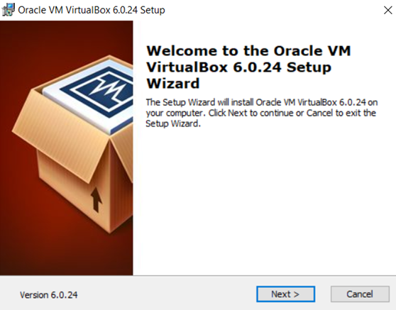
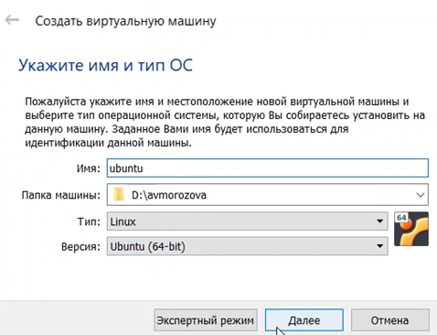
Ход работы
Установила VirtualBox и создала новую виртуальную машину

Slide 4
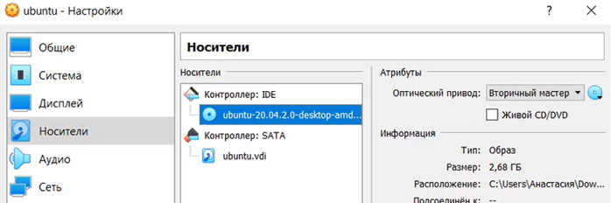
Ход работы
Скачала образ операционной системы и установила его через добавление нового провода оптических дисков

Slide 5
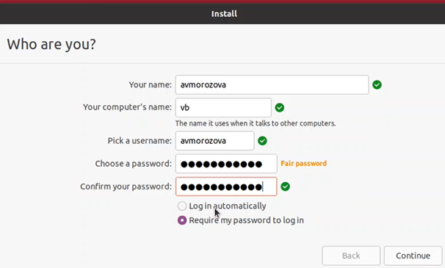
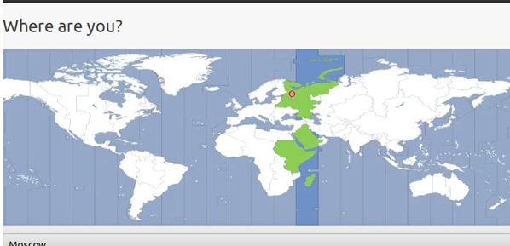
Ход работы
Завершила установку Ubuntu, выполнив необходимые этапы настройки

Slide 6
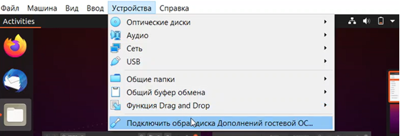
Ход работы
Подключила образ диска дополнений гостевой операционной системы и перезапустила виртуальную машину

Slide 7
Вывод:
В ходе выполнения лабораторной работы я приобрела практические навыки установки операционной системы на виртуальную машину, настройки минимально необходимых для дальнейшей работы сервисов

